Slide 1


SCOPUS
До 31 жовтня 2018 р. відкрито доступ до наукових баз даних Scopus та Web of Science
WEB OF SCIENCE
ВНТУ — єдиний ВНЗ у Вінниці, який отримав доступ до Scopus та Web of Science одночасно

Slide 2

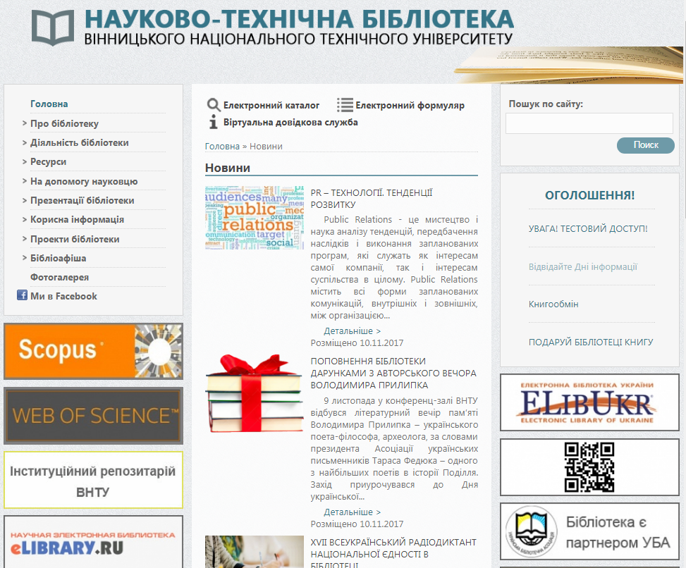
Доступ до ресурсів
SCOPUS та WEB OF SCIENCE
https://www.scopus.com
http://webofscince.com

Slide 3


WEB OF SCIENCE
Пошукова платформа компанії Clarivate Analytics
Поєднує реферативні бази даних публікацій у наукових журналах та патентів, в тому числі бази даних, що враховують взаємне цитування публікацій.
Універсальний інформаційний ресурс, використання якого забезпечує організацію оптимального і ефективного пошуку необхідної інформації практично з усіх основних напрямів наукових досліджень. Охоплює матеріали з природничих, технічних, біологічних, суспільних, гуманітарних наук і мистецтва.
Система володіє вбудованими можливостями пошуку, аналізу та управління бібліографічною інформацією
Ресурси включають списки всіх бібліографічних посилань, що зустрічаються в кожній публікації, що дає змогу в короткий термін отримати найповнішу бібліографію з теми за останні десятиліття, а також посилання на повні тексти документів.

Slide 4
WEB OF SCIENCE
Web of Science включає понад 18000 журналів, 23 000 000 патентів і понад 160000 матеріалів конференцій. На даний час до Web of Science входять 15 укр. видань
БАЗИ ДАНИХ (по підписці)
Web of Science Core Collection (база наукових журналів із високим імпакт
фактором з 1970 р.)
Chinease Science Citation Database (база цитувань наукових публікацій у КНР з 1989 р.)
Derwent Innovation Index (база наукових патентів з 1963 р.)
KCI-Korean Journal (регіональна база наукових журналів Південної Кореї з 1983 р.)
MEDLINE (бібліографічна база даних національної медичної бібліотеки США з 1950 р.)
Russian Scince Citation Index (бібліографічна база даних наукових публікацій російських вчених з 2005 р.)
SciELO Citation Index (база наукових публікацій Іспанії, Португалії,
Південної Африки та країн Латинської Америки з 1997 р.)

Slide 5
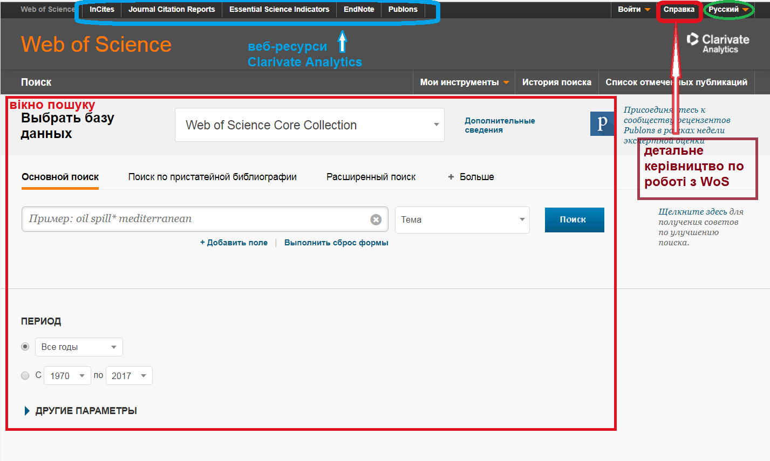
Зміст (тематичний довідник)
Каталог (алфавітний покажчик)
ІНТЕРФЕЙС

Slide 6
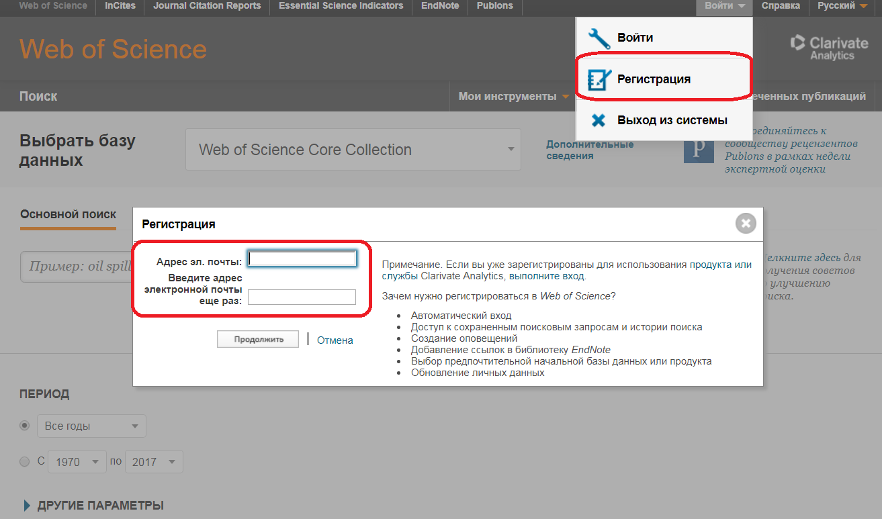
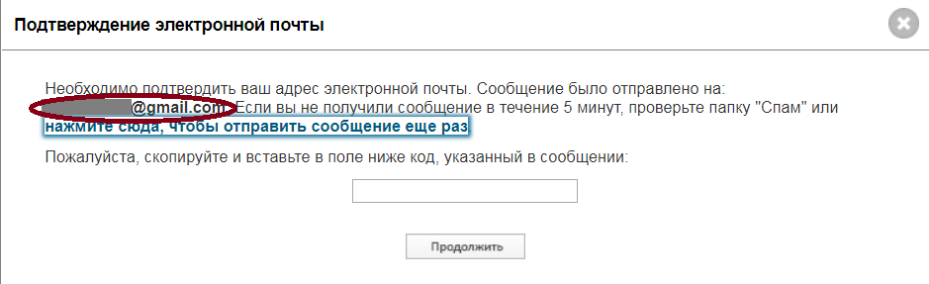
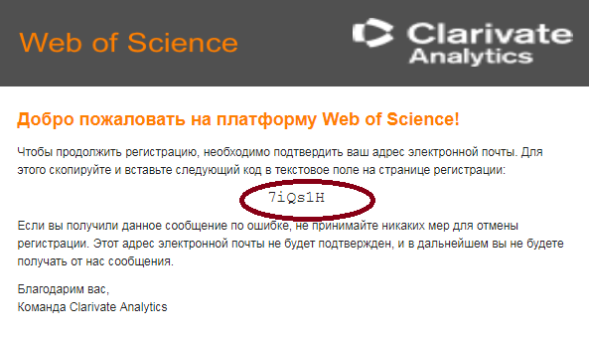
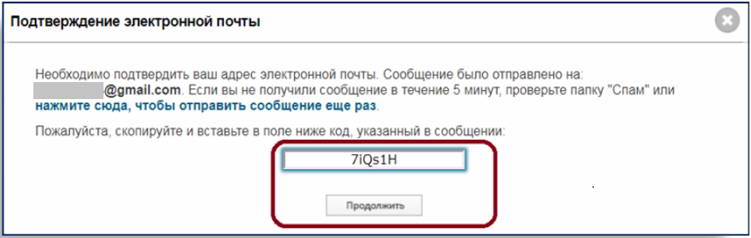
Рeєстрація

Slide 7
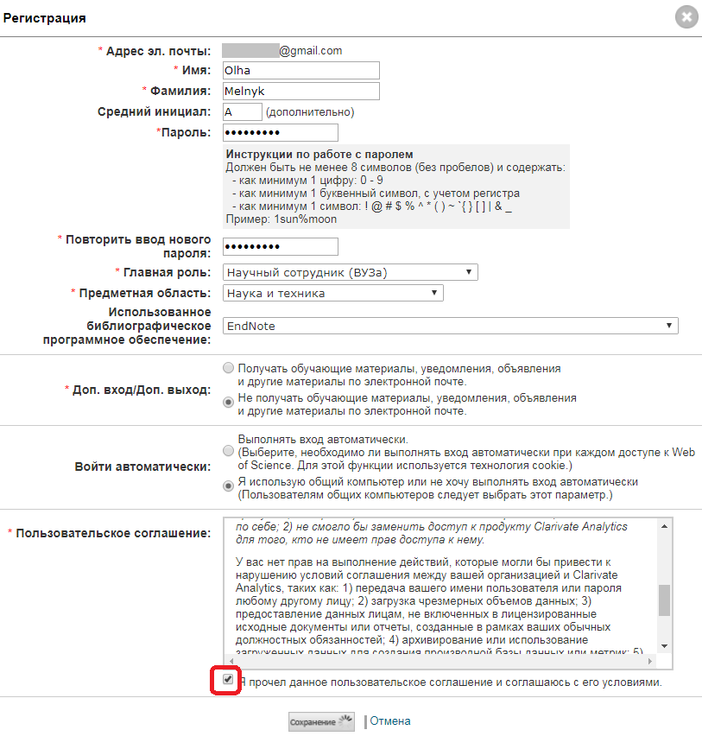
АНКЕТА
РЕЄСТРАЦІЇ

Slide 8
Рeєстрація – додаткові можливості
збереження пошукових запитів
оповіщення про цитування вибраних статей
система управління бібліографічною інформацією EndNote (інтерактивна бібліотека для зберігання бібліографічних посилань із широким набором функцій)
інтеграція з персональним ідентифікатором вченого ResearcherID (дозволяє створити профіль в інтерактивному режимі для представлення історії публікацій)

Slide 9
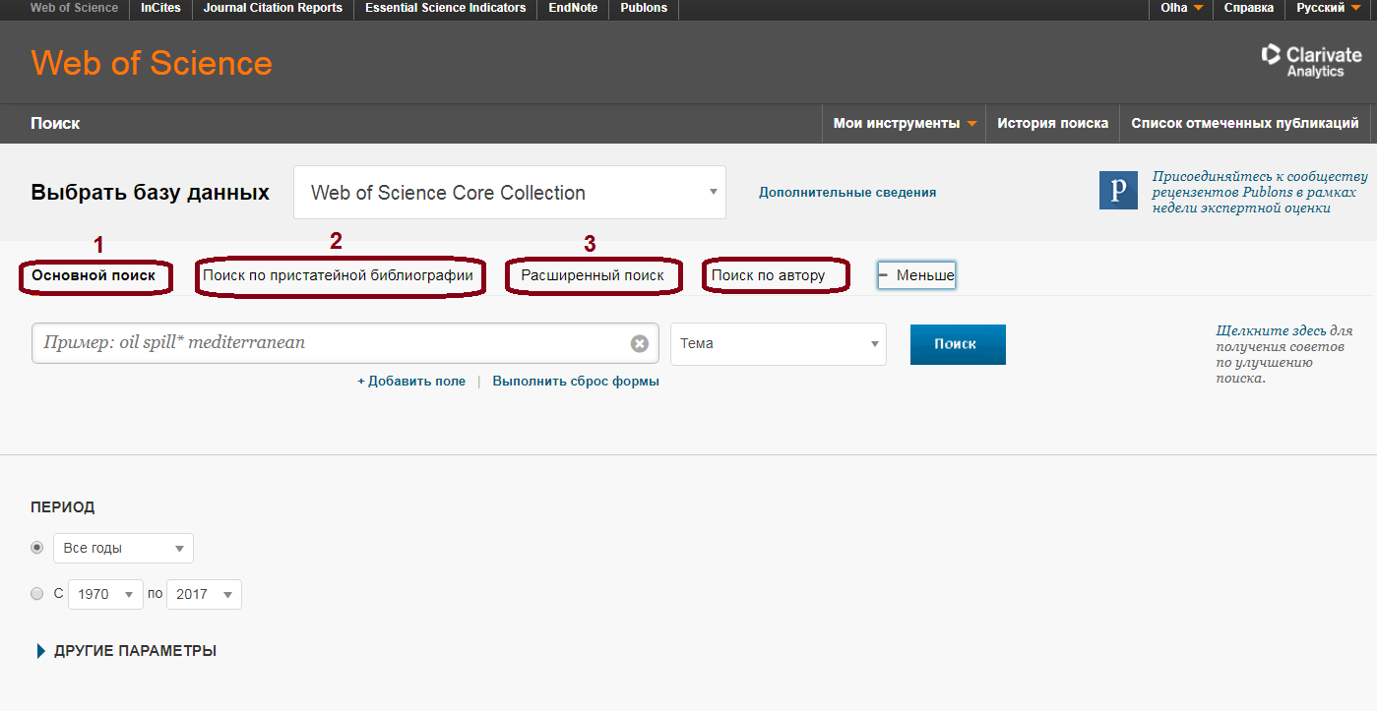
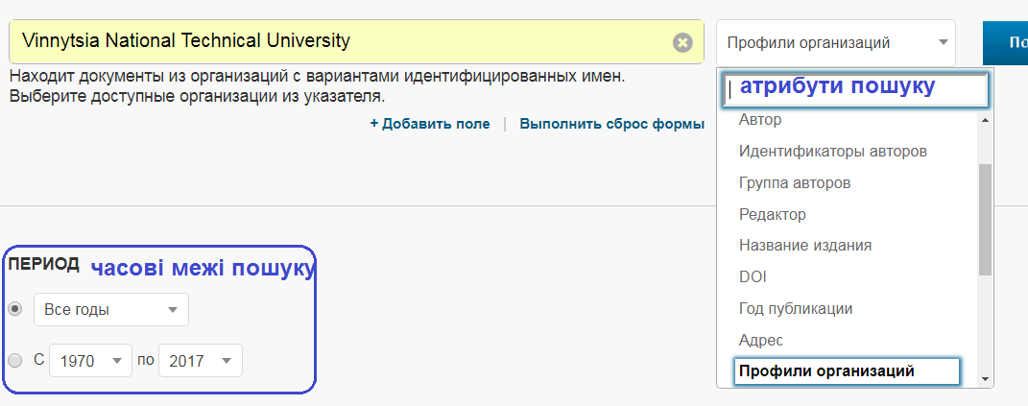
ТИПИ ПОШУКУ
4

Slide 10
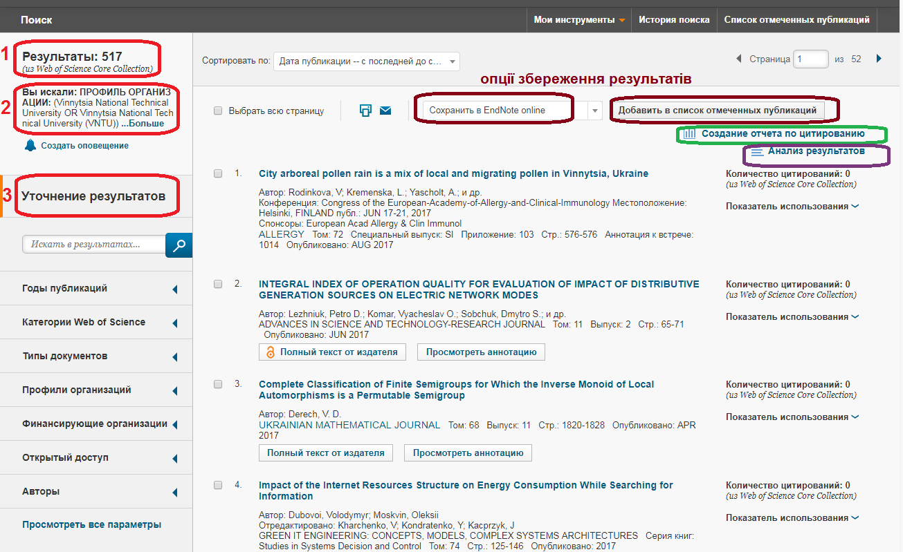
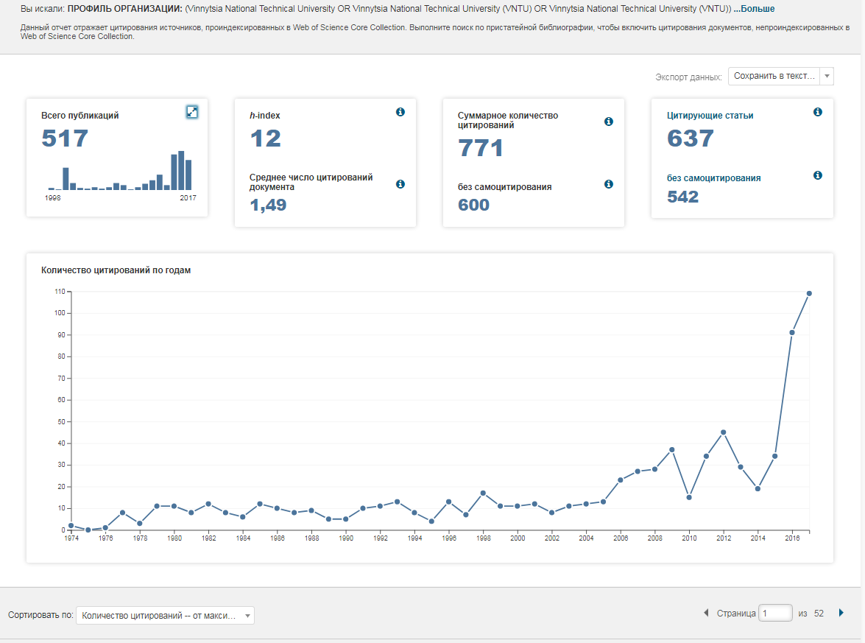
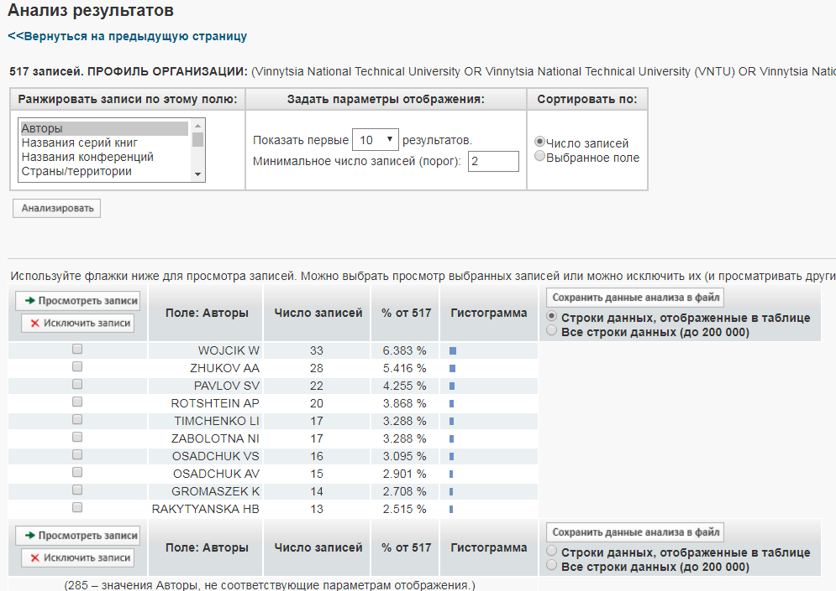
АНАЛІЗ РЕЗУЛЬТАТІВ ПОШУКУ

Slide 11


SCOPUS
Найбільша в світі бібліографічна і реферативна база даних видавництва Elsevier з найбільшим охопленням рефератів, цитат з рецензованої літератури та перевірених веб-джерел, яка оновлюється щодня
Пошукова система використовує програмні засоби для відстеження, аналізу та візуалізації досліджень, вона легко інтегрується в робочий процес дослідників
Індексує наукові журнали, матеріали конференцій з технічних, медичних та гуманітарних наук та серіальні книжкові видання. Індексує понад 22800 видань від більш ніж 5000 видавців. Налічує 69 млн. записів (з 1823 р.), 84 % яких мають посилання на певні публікації, датовані 1970 роком та пізніше.
Включає інформацію із спеціалізованих баз даних компанії Elsevier (Embase, Compendex та ін.), а також основних баз інших видань (Medline та ін.)
Включає авторські профілі з детальною інформацією про автора та оцінкою його наукової діяльності, профілі організацій з детальною інформацією та оцінкою їх наукової діяльності
Функція Analytics дозволяє проводити порівняння журналів згідно з різними бібліометричними показниками (SNIP та SJR)

Slide 12
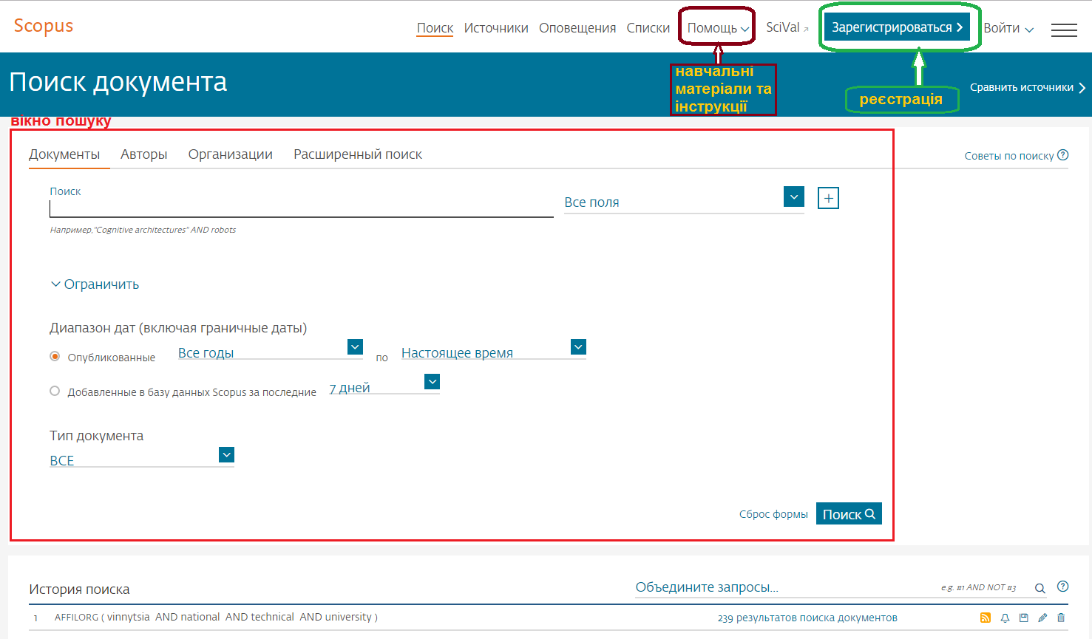
ІНТЕРФЕЙС

Slide 13
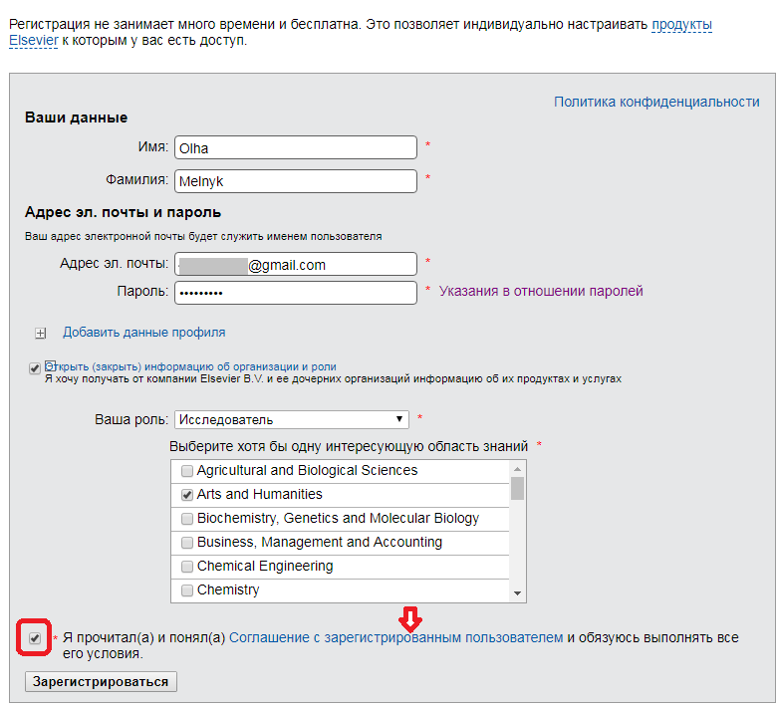
АНКЕТА
РЕЄСТРАЦІЇ

Slide 14
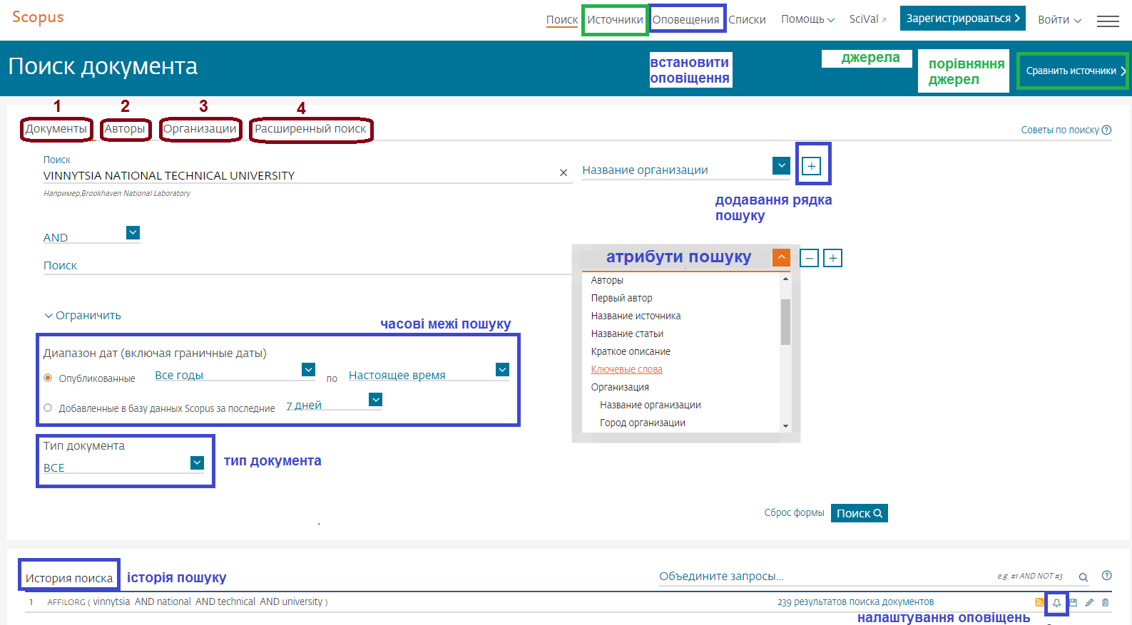
ТИПИ ПОШУКУ

Slide 15
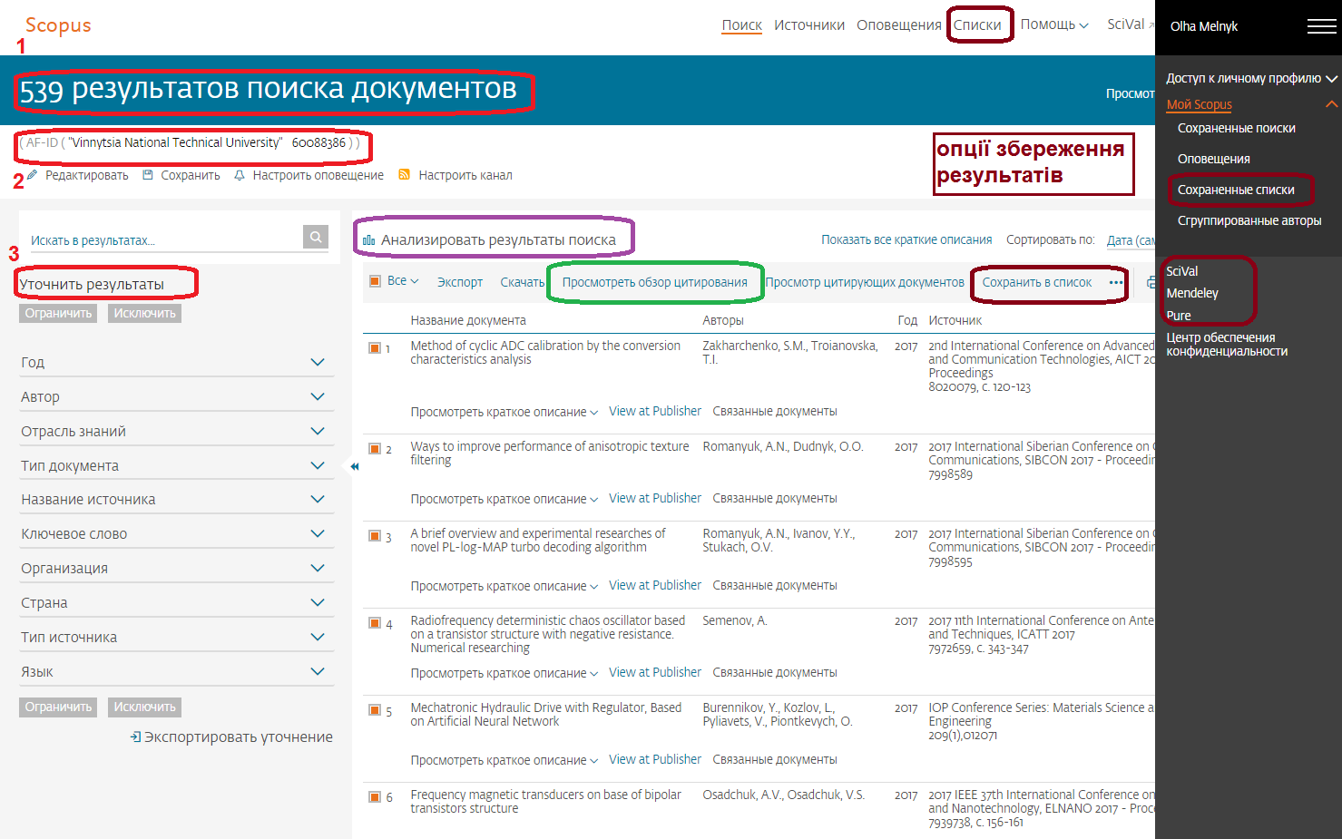
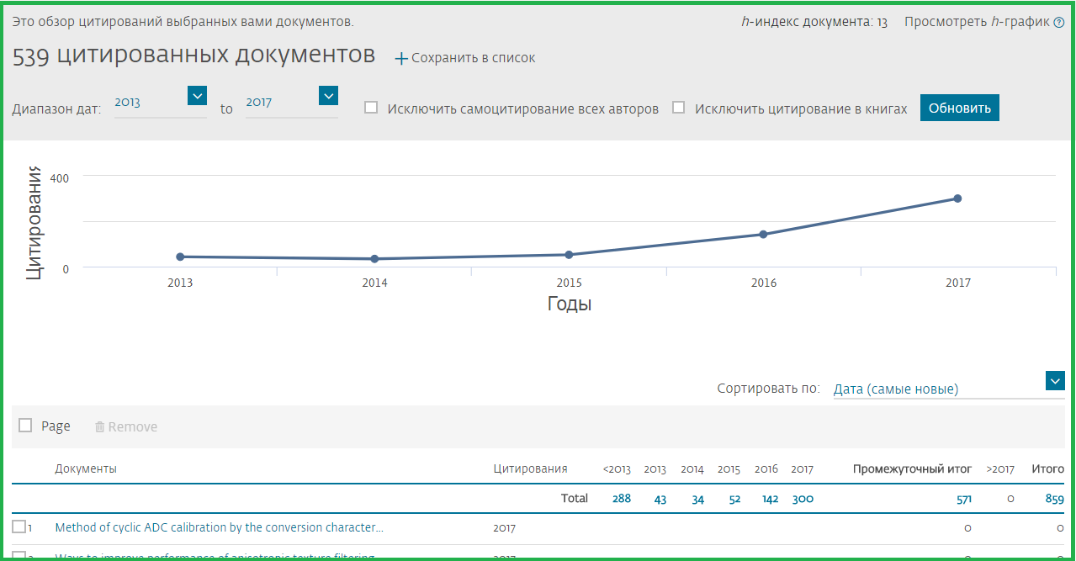
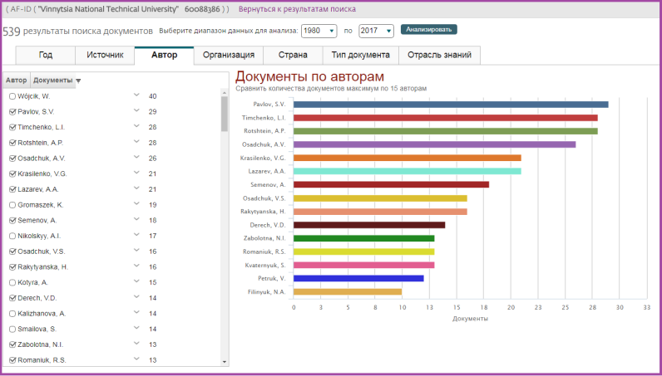
АНАЛІЗ РЕЗУЛЬТАТІВ ПОШУКУ

Slide 16
SCOPUS + WEB OF SCIENCE - ПЕРЕВАГИ
Підтримують ефективність робочого процесу дослідників, допомогаючи їм:
Шукати наукову інформацію в періодичних і неперіодичних виданнях по темі, автору, організації, країні, місту, в певному джерелі
Отримувати інформацію про предметну область за ключовими словами з докладним аналізом результатів
Відстежувати цитати
Розраховувати індекс Хірша (h-index)
Переглядати статистичну інформацію про автора та його наукову діяльність
Переглядати профілі організацій з детальною інформацією та оцінкою їх наукової діяльності
Здійснювати пошук та аналіз журналів

Slide 17
ДЯКУЮ ЗА УВАГУ!
Криштафович Л. А.,
гол. бібліограф НТБ ВНТУ

